Slide 1


Slide 2

Quienes Somos?
Somos un servicio de domótica, buscamos el control y la seguridad de tu hogar de manera totalmente remota. Se adapta a cualquier tipo de uso

Slide 3
Para quien esta dirigido ?
Para hogares, y cualquier persona que busque la comodidad y la seguridad de su hogar. Nuestro hardware esta diseñado para el monoambiente mas chico hasta la casa mas grande.

Slide 4
Como funciona?
Vas a poder monitorear los sensores y accionar sobre los actuadores, mediante una aplicación web. Que va ser posible descargarla en sus dispositivos móviles, o tan solo entrando al link de la pagina e iniciando sesión

Slide 5
Fundamentación
El servicio va cumplir la reglamentación AEA2006 y AEA 90364 de la Asociación de Electrotécnica Argentina, que da unas pautas a cumplir en cualquier instalación eléctrica. Nosotros nos comprometemos a seguir cumpliendo con las normas marcadas por el reglamento

Slide 6
Accesibilidad
Se busca que el sistema sea lo mas simple y fácil de usar. Que sea de rápido aprendizaje su uso y muy didáctico con sus funciones

Slide 7
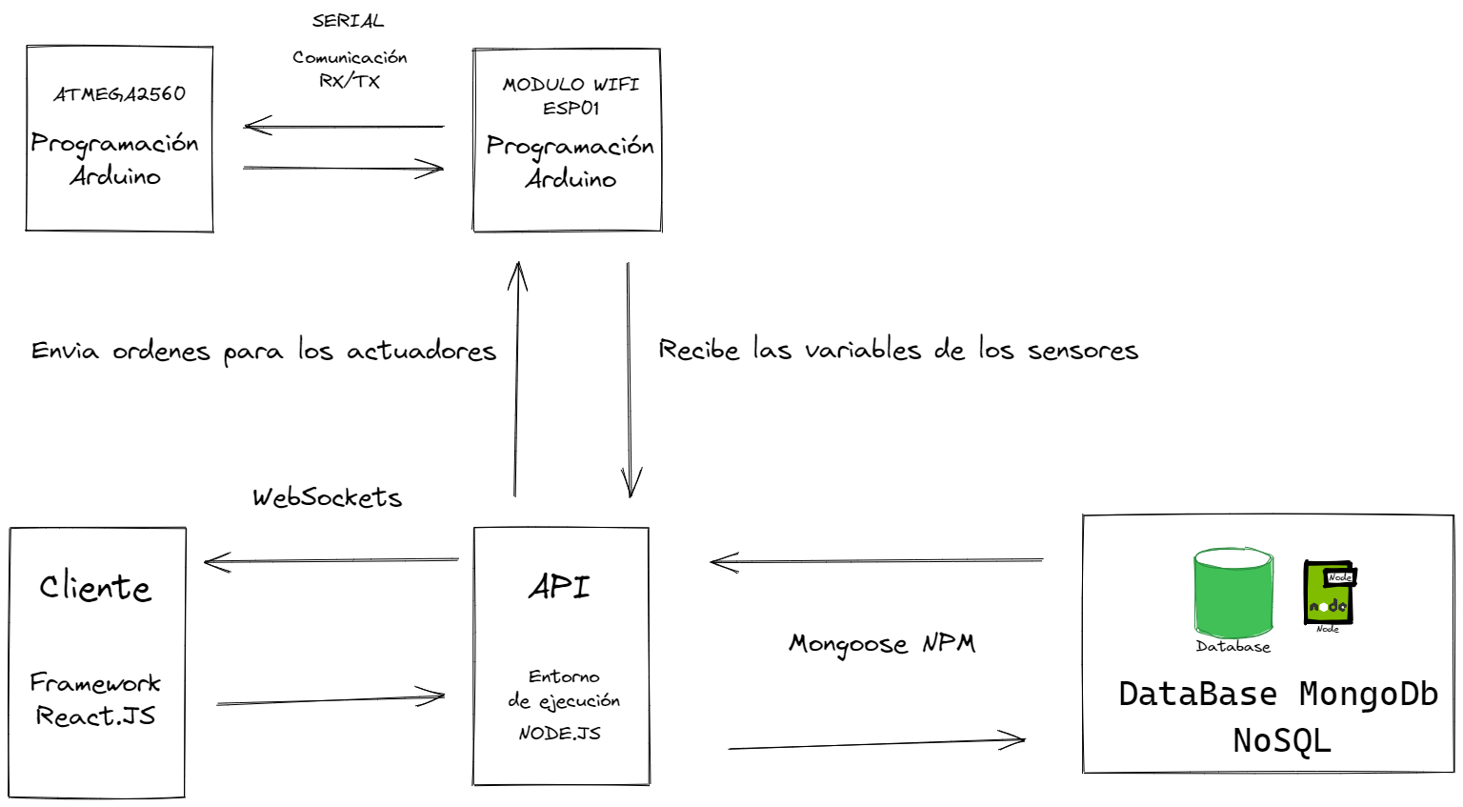
Infraestructura.

Slide 8
Plan de negocio
Esta pensado como un servicio de costo mensual. Una vez terminada sus fases de testeo, estaría pensado para salir al mercado. Se hace el producto en base a la producción masiva de este

Slide 9
Propuesta de valor
Nuestra propuesta de valor es competir con calidad y precios realmente económicos, se estima un 50% menor costo que cualquier otro sistema en el mercado. Al ser un servicio aseguramos al cliente que este sistema perdurara sobre el tiempo y esto nos asegura una escalabilidad en el servicio. Un control total desde cualquier parte del mundo.

Slide 10
Solución a problemáticas
Este producto puede salvarnos hasta de accidentes hogareños, un ejemplo podría ser el accidente en recoleta donde por una perdida de gas y exceso de monóxido de carbono generó una catástrofe. Nuestro servicio podría salvar vidas o por lo menos alertar de que algo anda mal.

Slide 11
Confort ,Seguridad y Automatización de tu casa en la palma de la mano

